Slide 1

BASIC: histoire et application à la création de jeux vidéo
BASIC = Beginner's All-purpose Symbolic Instruction Code
(Langage générique haut niveau de programmation pour le débutant)

Slide 2
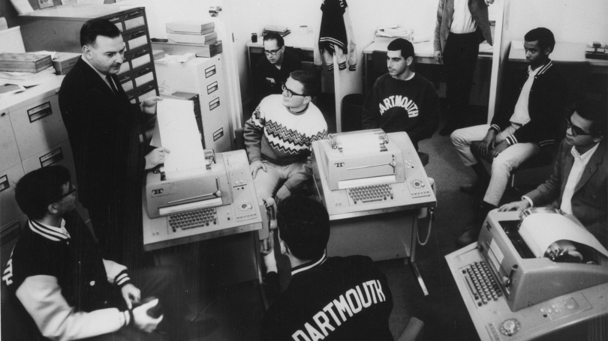
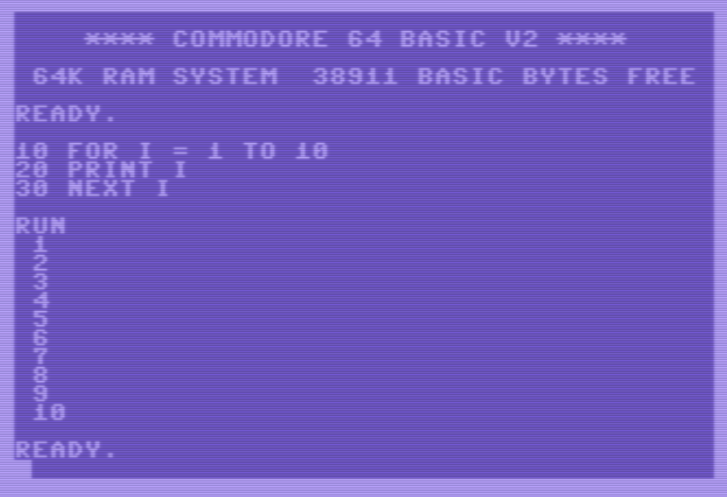

Les Thèmes de la Présentation
Histoire du BASIC
Le(s) langage(s) de programmation BASIC
Écriture de jeux vidéo en BASIC

Slide 3
Le langage BASIC
Le langage BASIC a été conçu en 1964 par John G. Kemeny et Thomas E. Kurtz au Dartmouth College pour permettre aux étudiants d’utiliser les ordinateurs
Une famille de langages de programmation de haut niveau ayant pour but la facilité d'utilisation

Slide 4
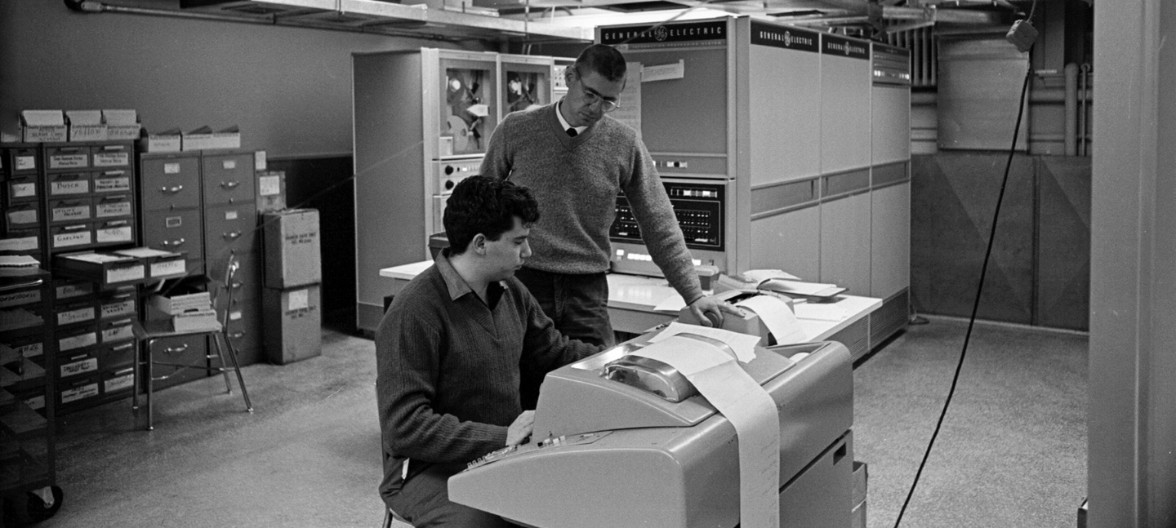
Dartmouth BASIC sur le GE-265

Slide 5
BASIC dans les “home computers”
A partir de la fin des années 70 les tous premiers ordinateurs « familiaux » commencent à se diffuser
Ordinateurs « familiaux » vs « personnels »
La raison pour laquelle il y a un lien entre le BASIC et le jeux vidéo est que le BASIC était utilisé pour la création de (simples) jeux vidéo surtout sur les ordinateurs familiaux

Slide 6

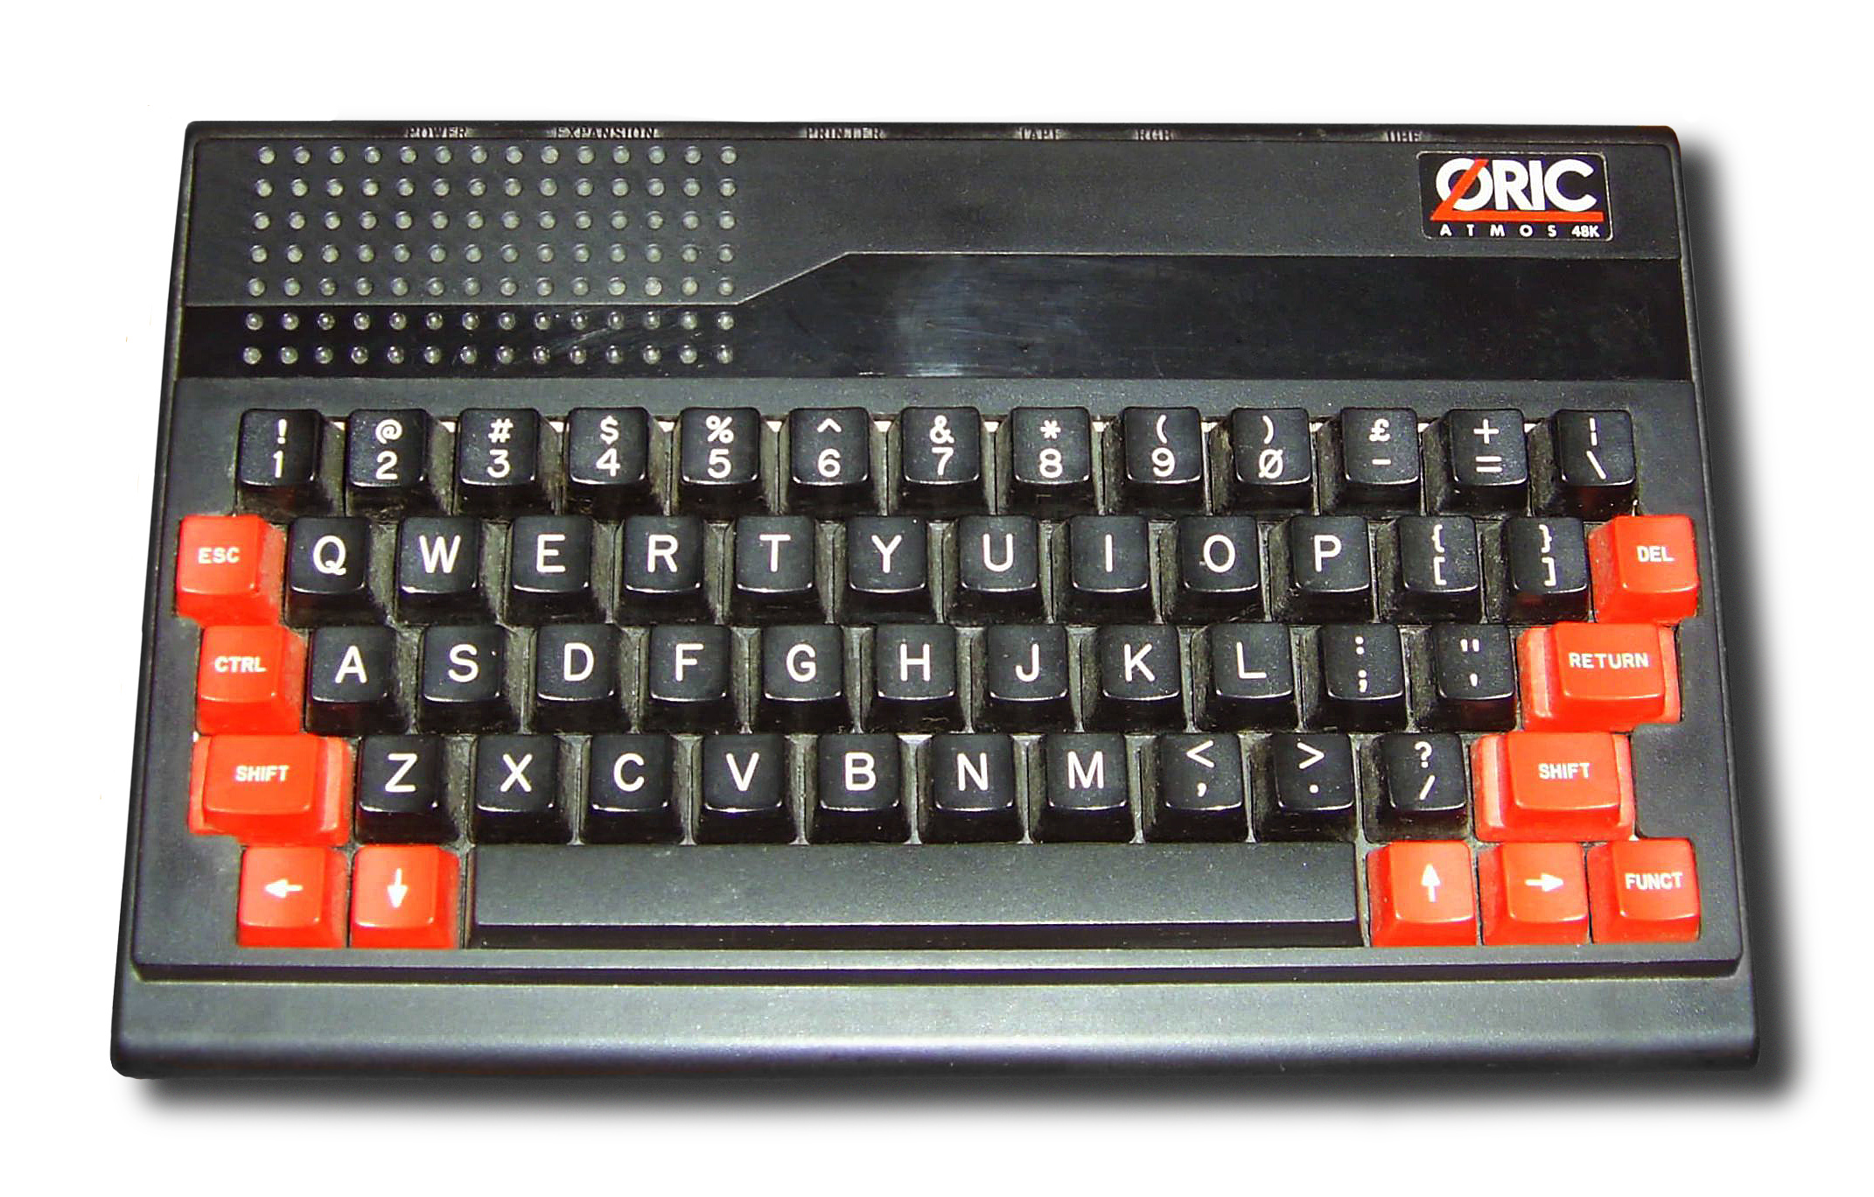
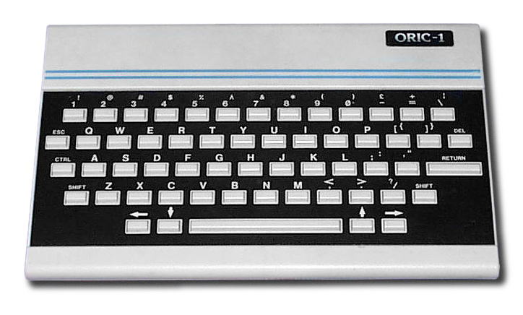
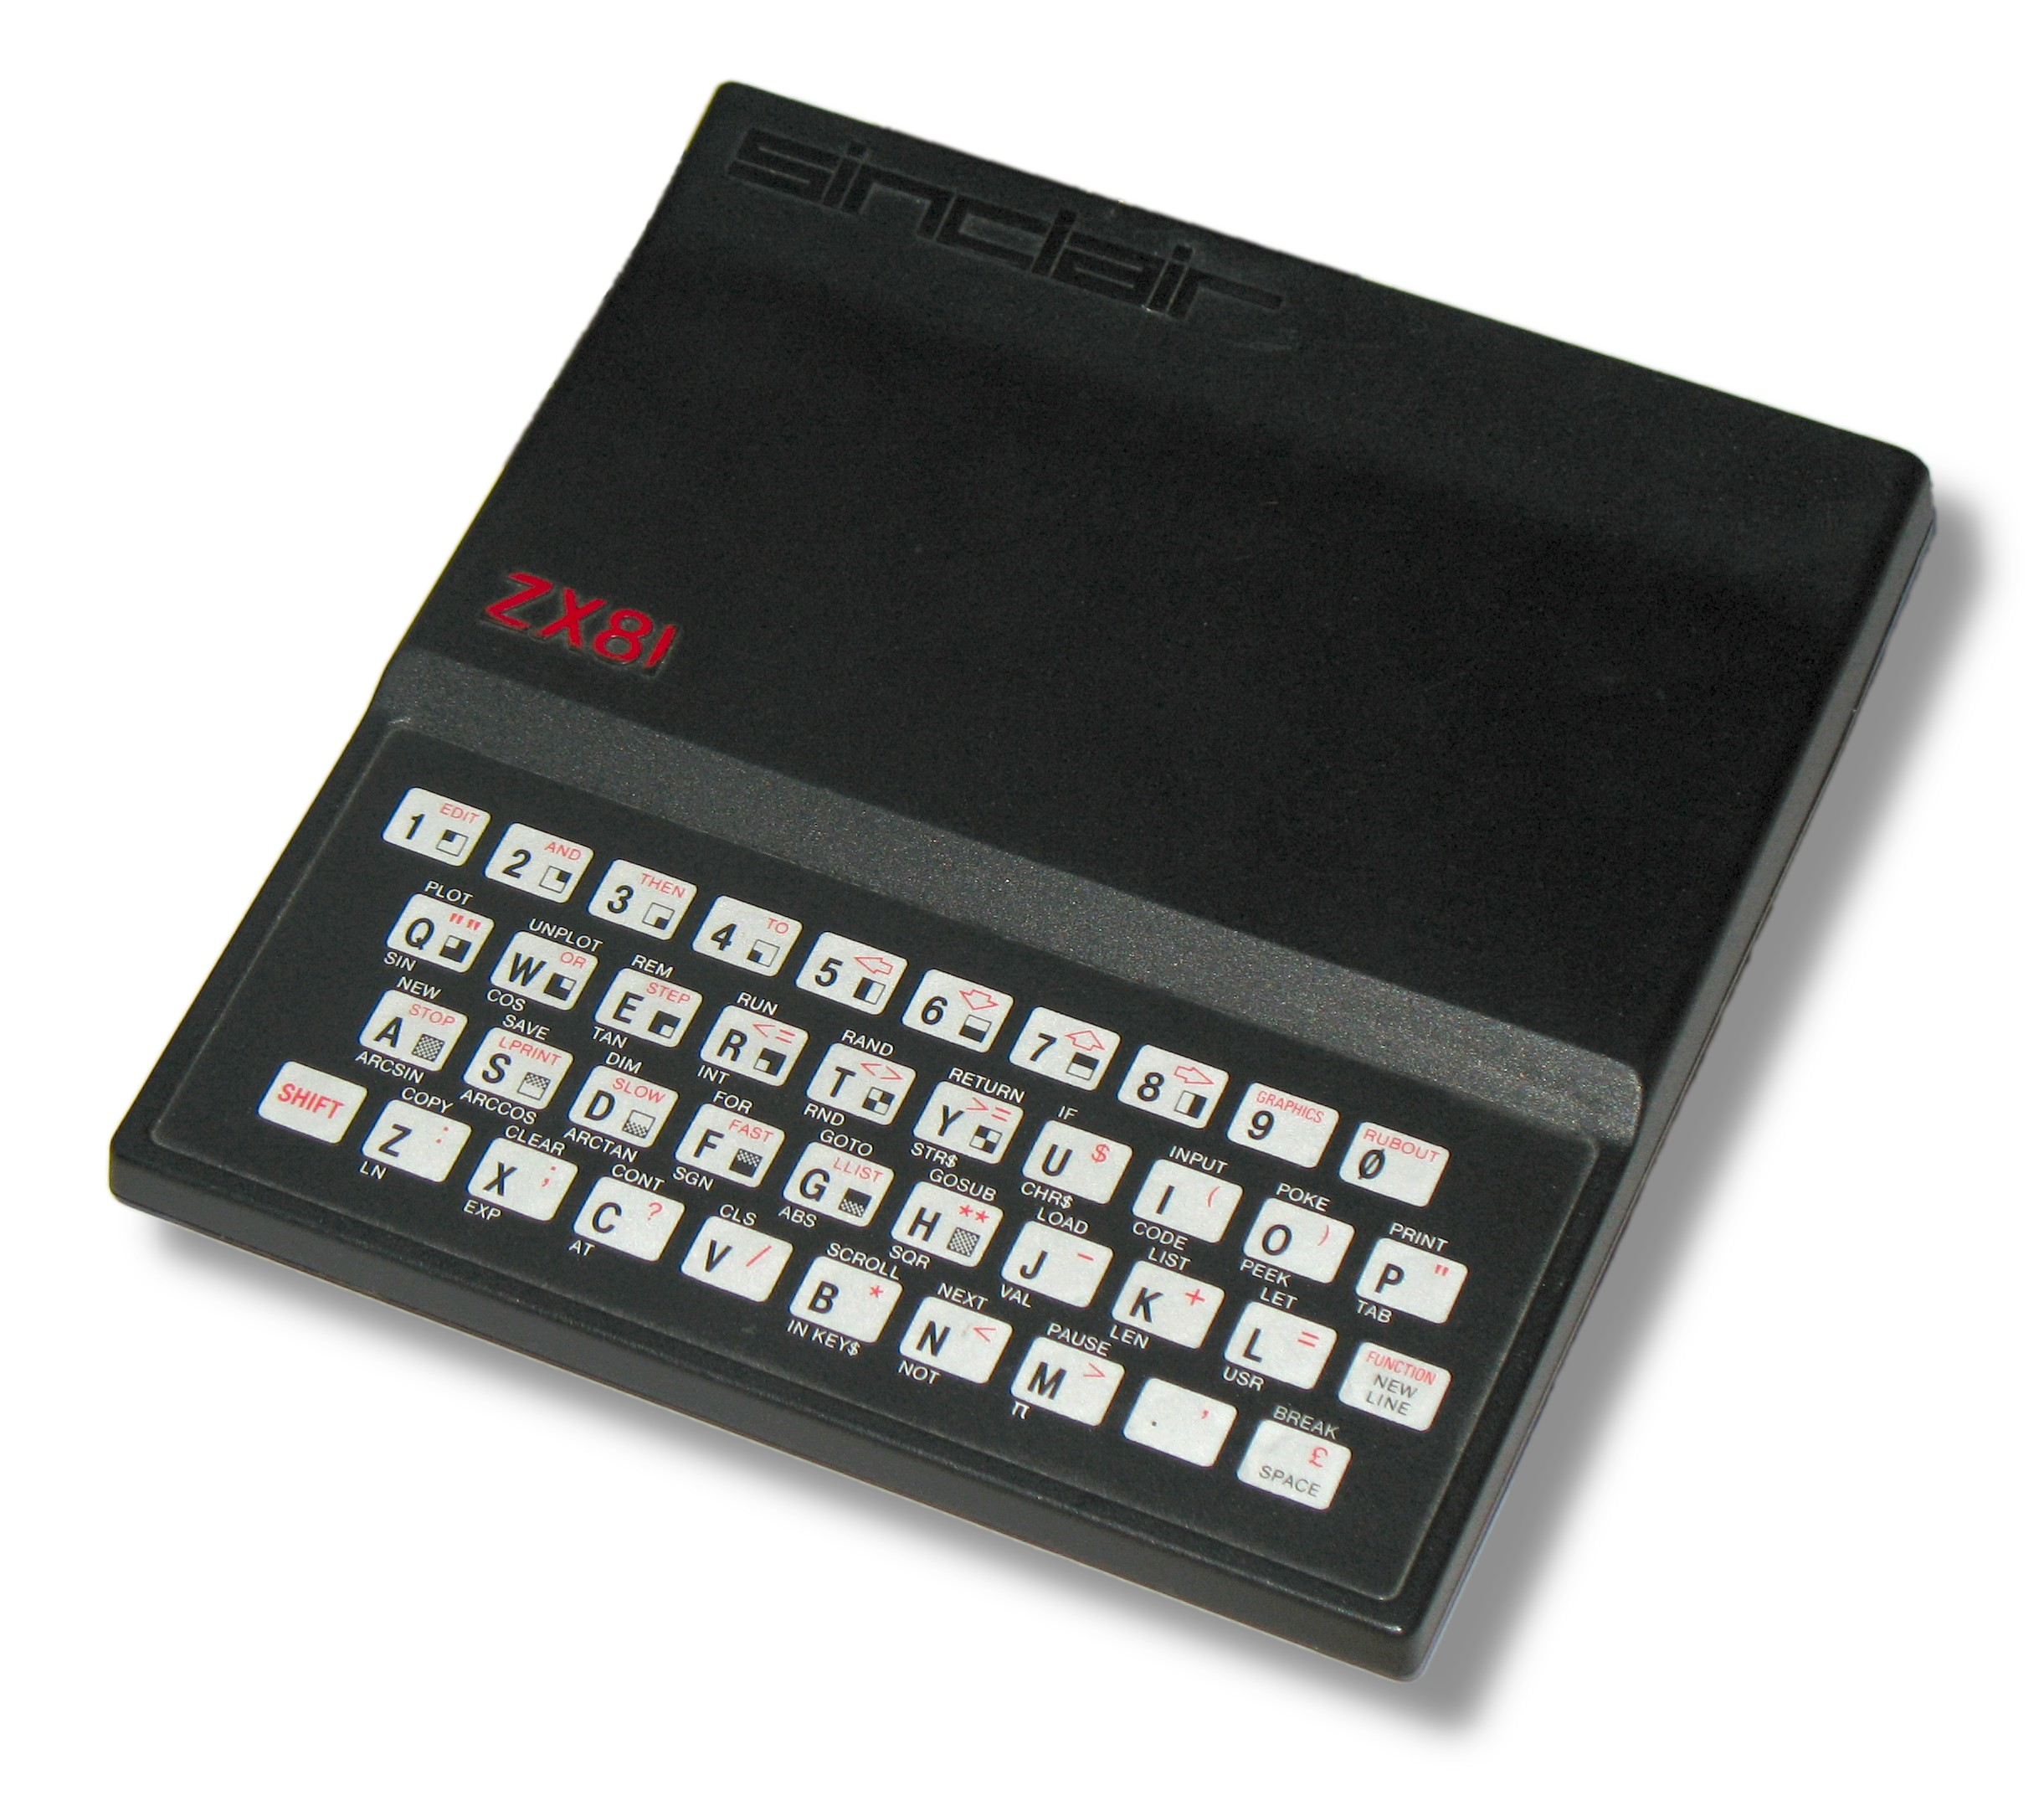
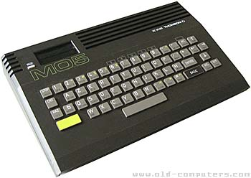
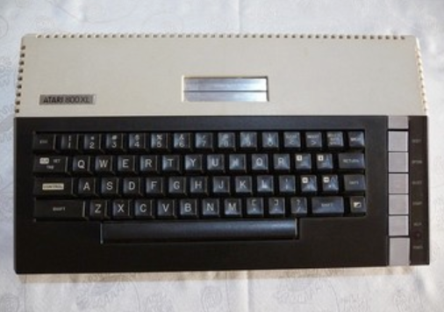
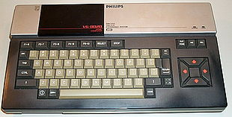
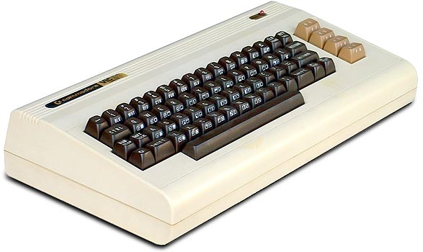
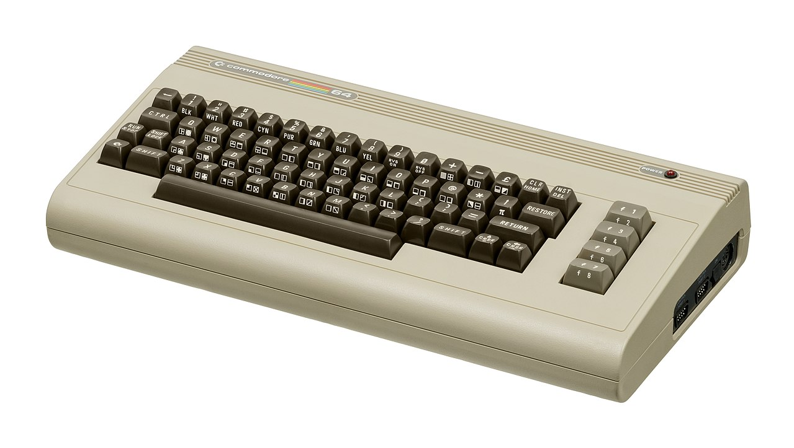
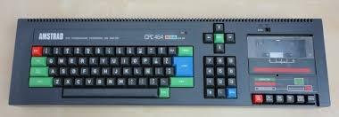
Ordinateurs Familiaux

Slide 7
Les BASICs dans les ordinateurs familiaux
Le BASIC n’a pas un vrai standard qui a été suivi par les producteurs des ordinateurs.
Familles principales du BASIC dans les ordinateurs familiaux:
Microsoft BASIC (Apple //, Commodore, MSX, Thomson, Oric, etc.)
Sinclair BASIC (tous les ordinateurs familiaux Sinclair)
Hudson BASIC (ordinateurs Sharp, Nintendo FamiCom, etc.)
Atari BASIC (ordinateurs Atari 8-bit)
Locomotive BASIC (Amstrad CPC)

Slide 8
Langages de programmations
Langage machine / Assembleur : exécuté directement par l’ordinateur
Langage interprété : exécuté par un interprète (qui dans les ordinateurs familiaux était souvent préchargé)
Langage compilé : d’abord traduit en langage machine et puis exécuté

Slide 9
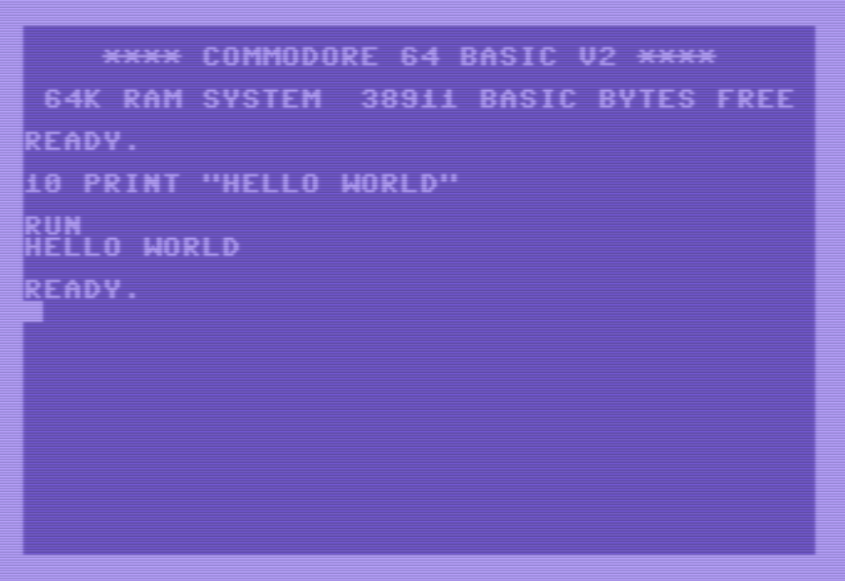
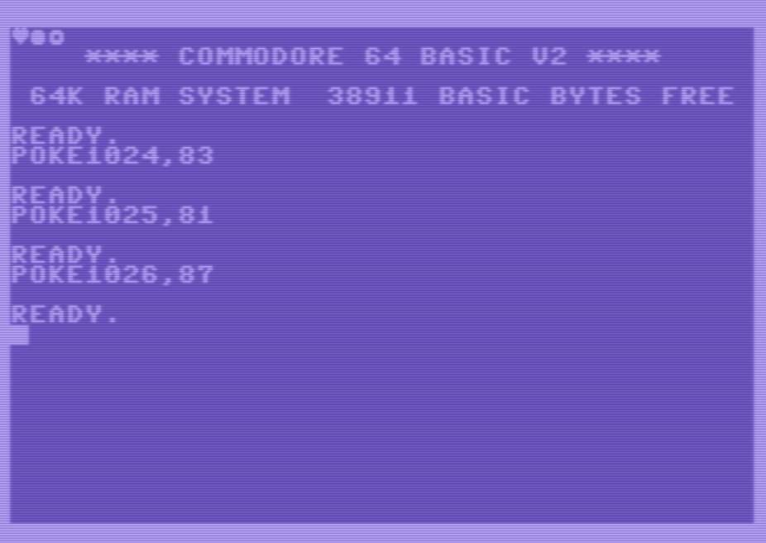
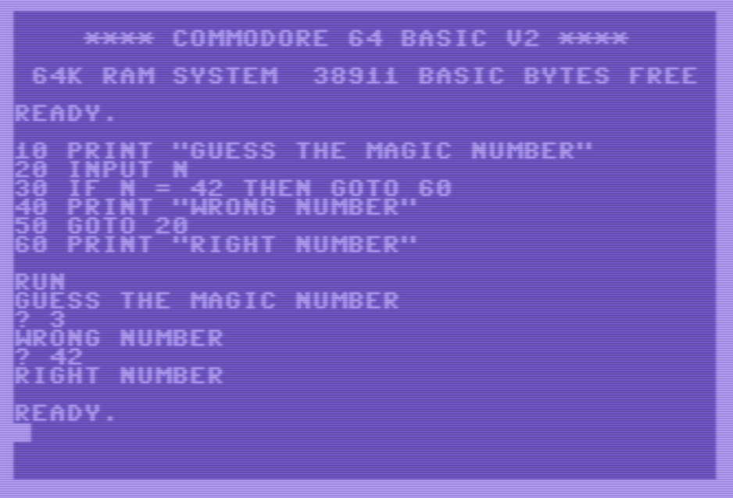
Programmation en BASIC
(sur le Commodore 64)

Slide 10
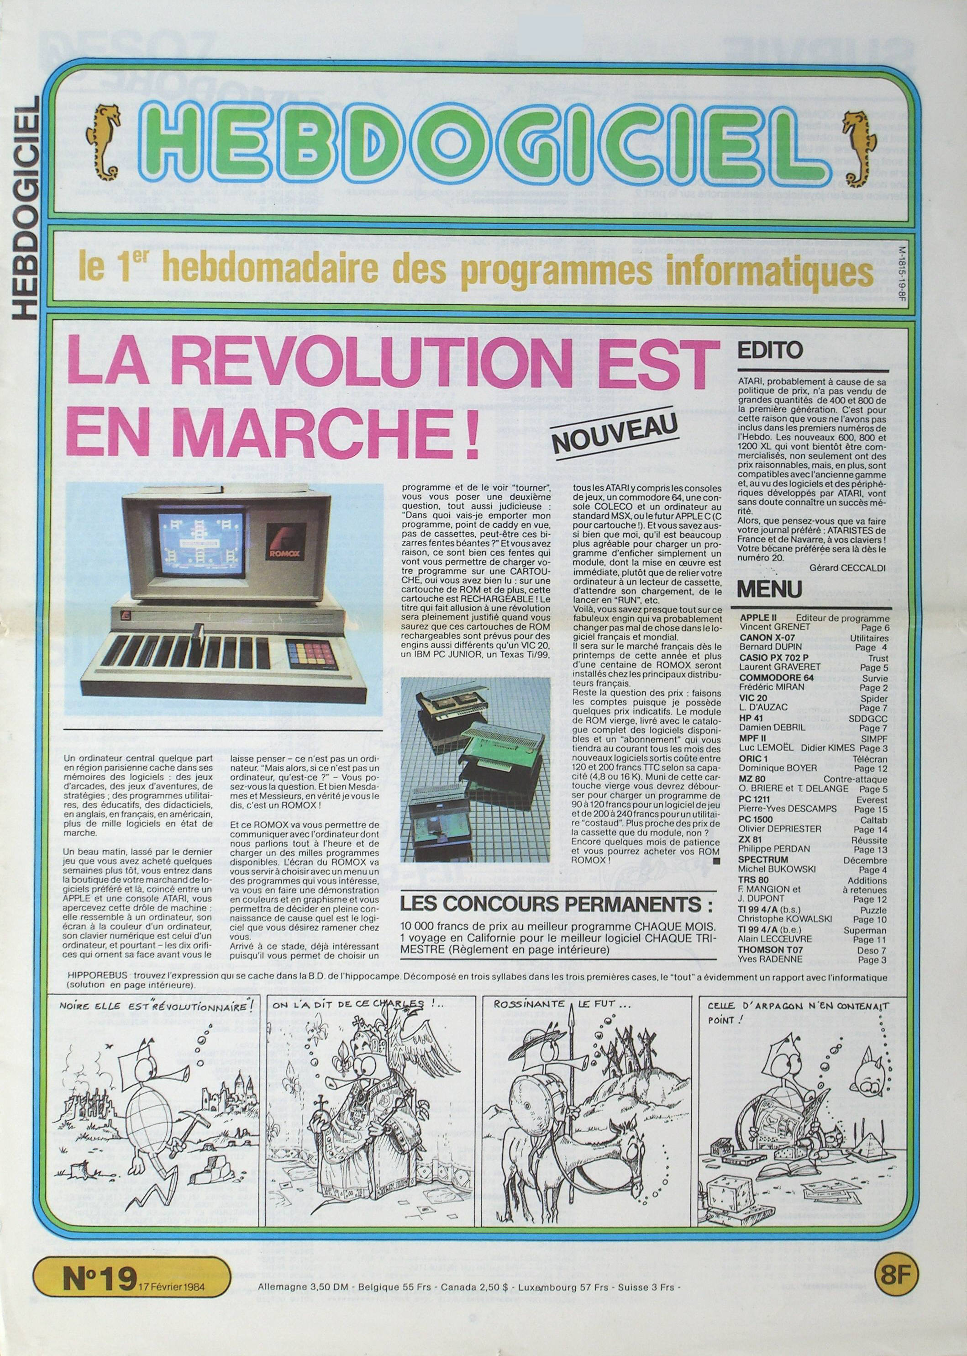
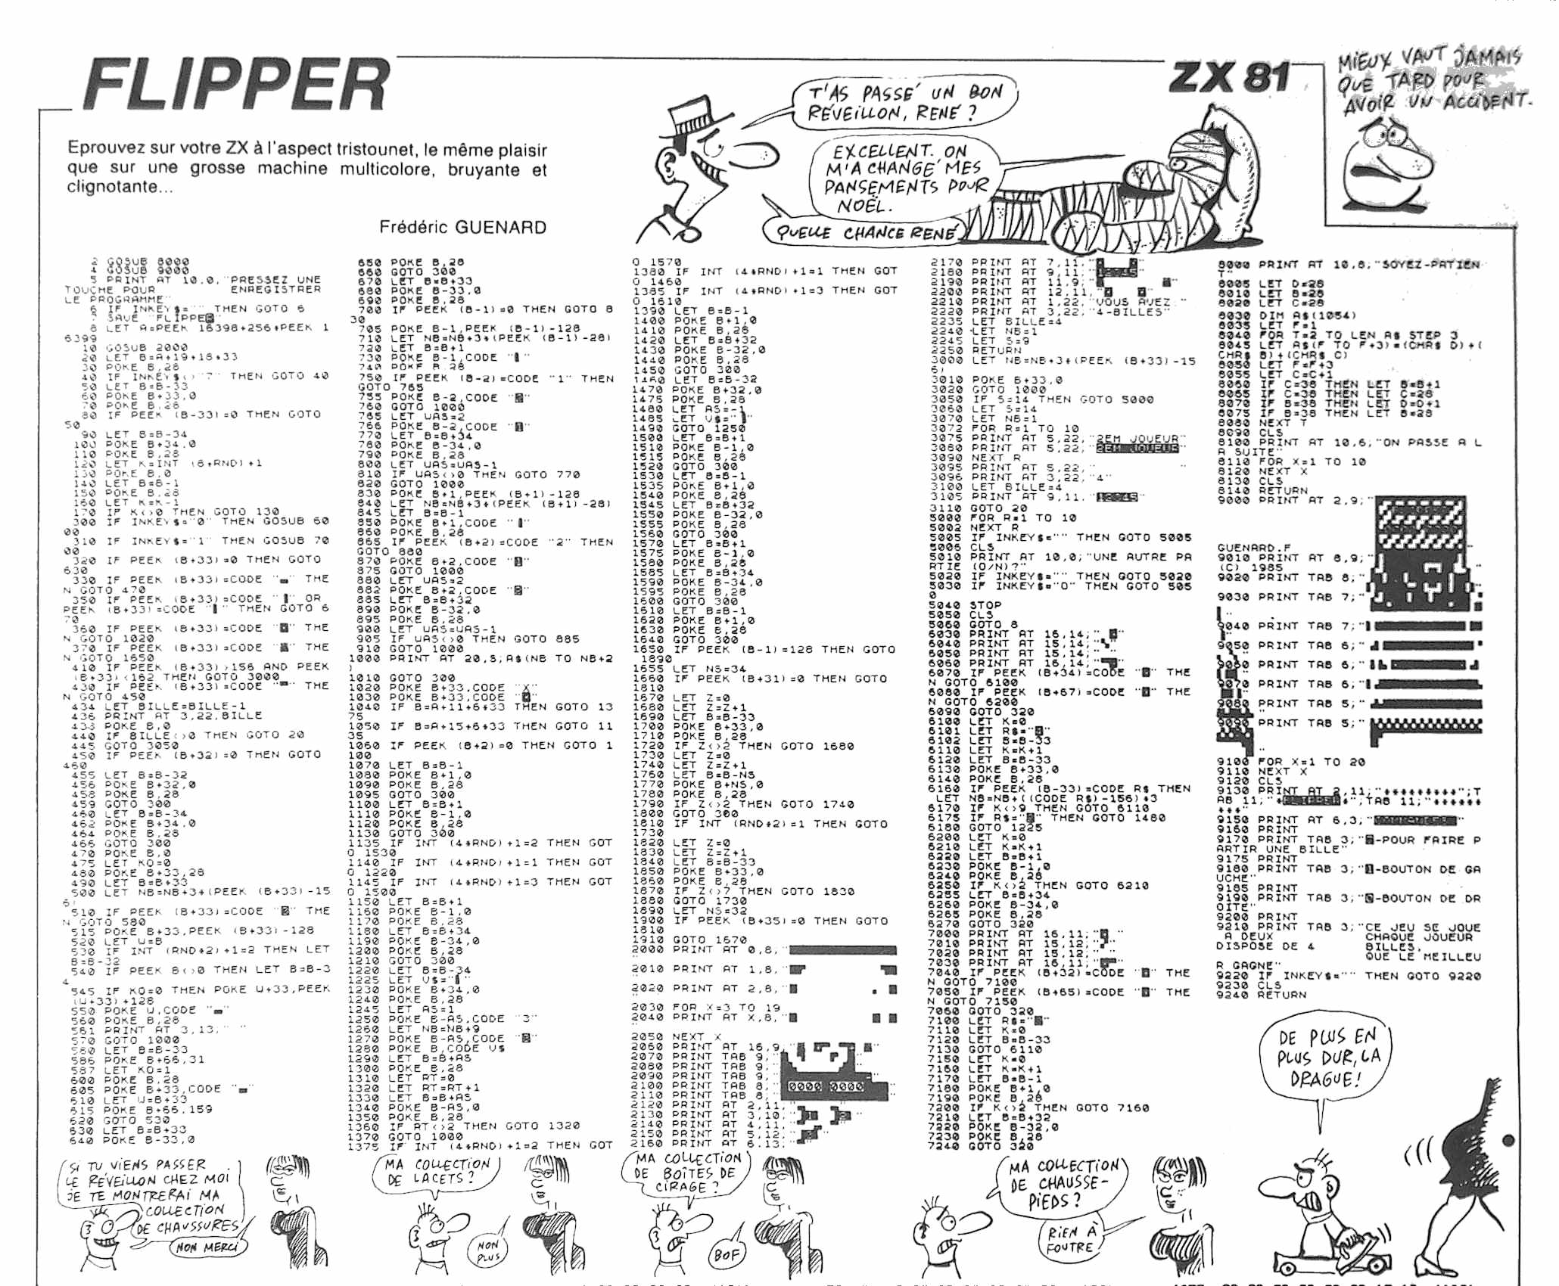
Distribution de jeux par leurs listings

Slide 11
BASIC dans les retro-consoles
Historiquement le BASIC interprété a été proposé sur plusieurs consoles
P.S. : Récemment le BASIC compilé est utilisé pour programmer pour différentes consoles (par exemple bAtari BASIC pour Atari VCS et 7800)

Slide 12

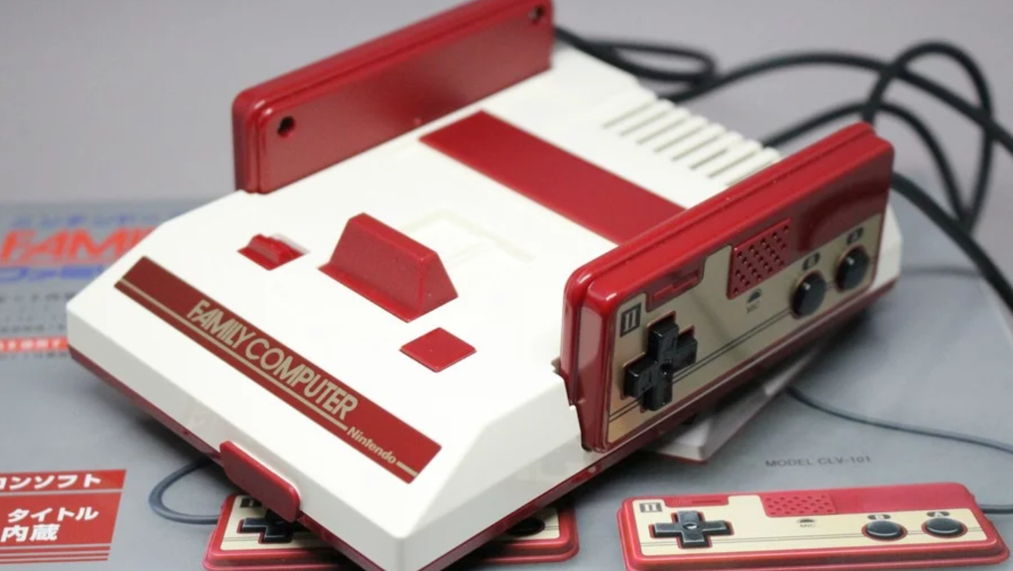
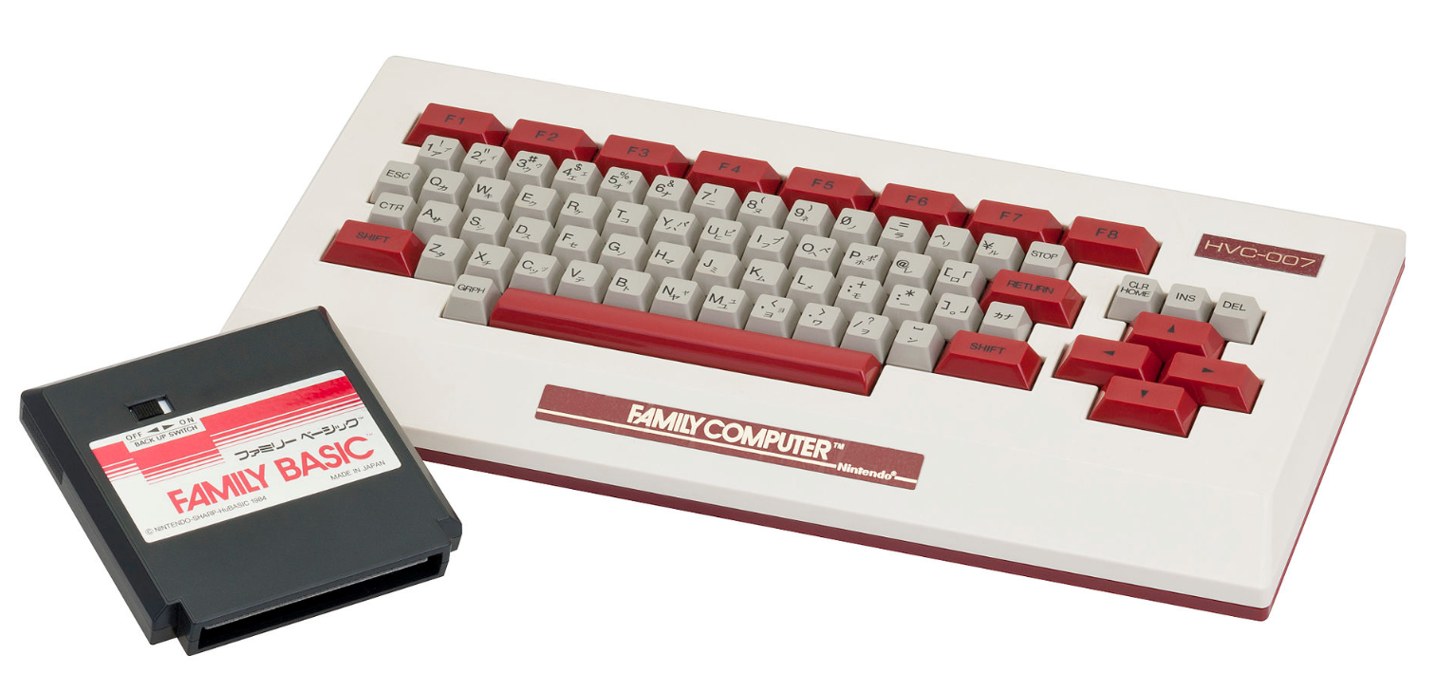
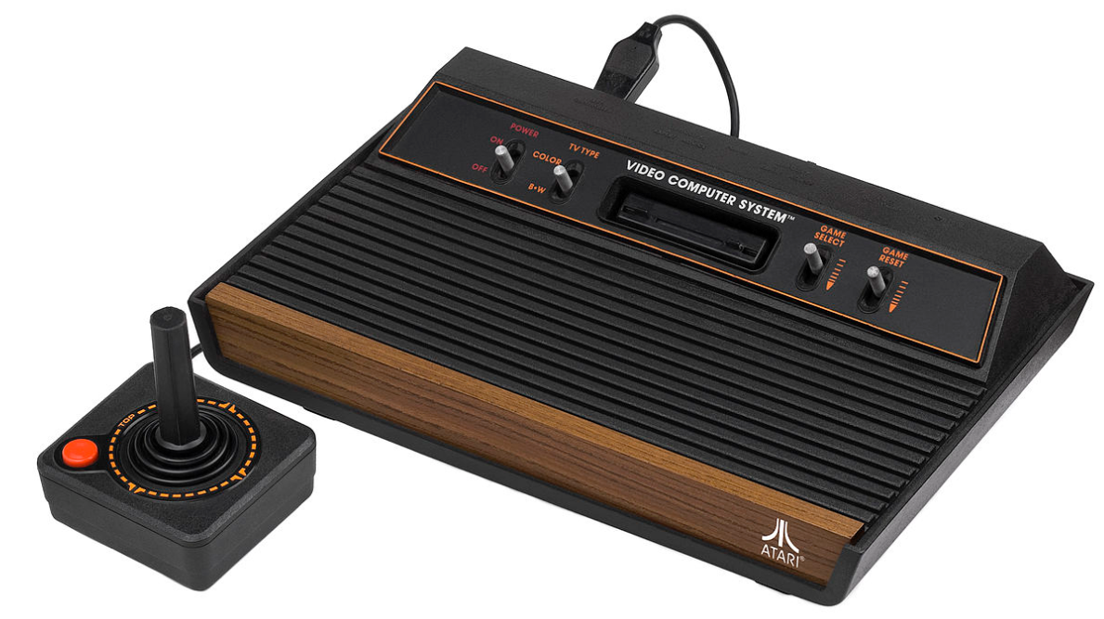
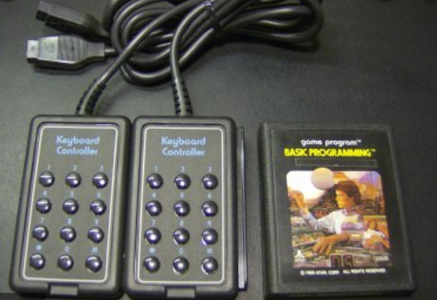
Family BASIC pour la Famicom développé par Hudson, 1984
BASIC Programming pour l’Atari VCS développée par Atari, 1979

Slide 13
BASIC comme système d’exploitation pour les ordinateur familiaux
BASIC pas seulement un langage

Slide 14
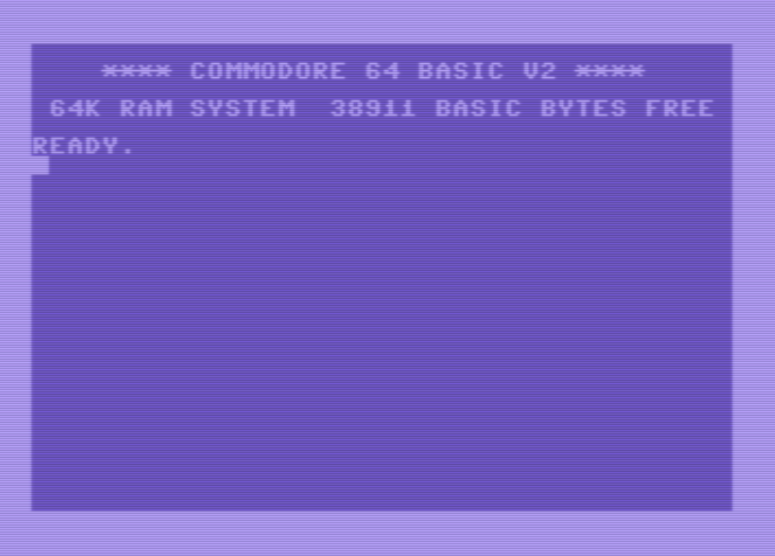
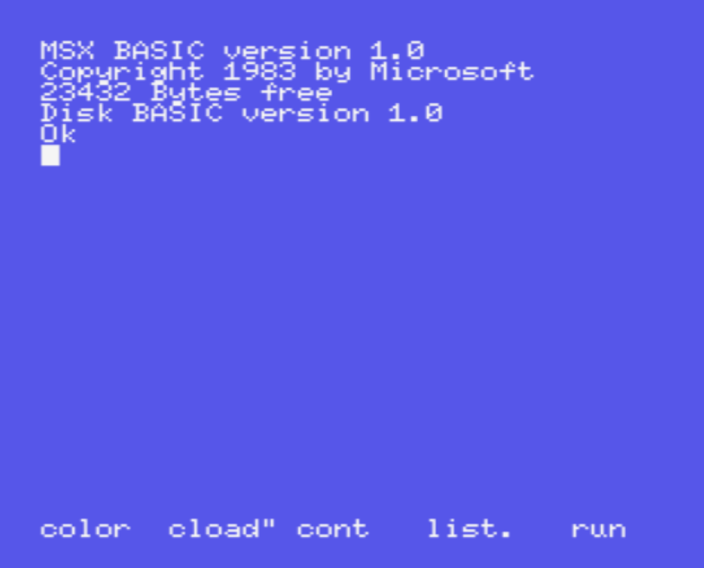
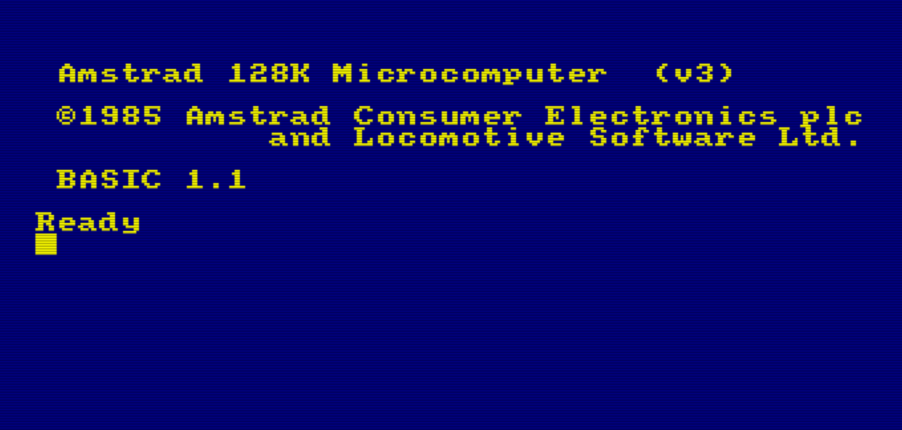
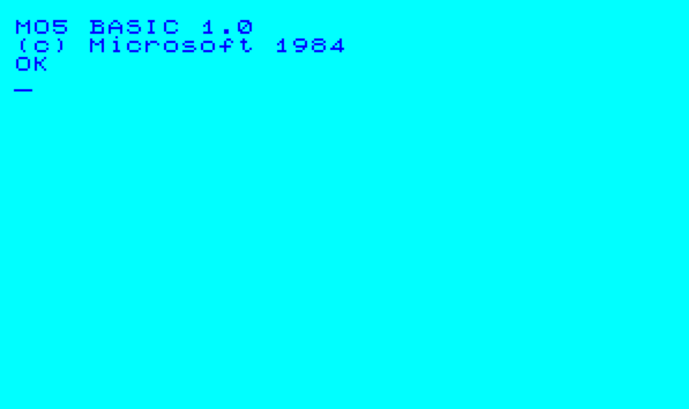


Quand on démarre un retro-ordinateur

Slide 15
Europe de l’Est, années 80 : se déroulait une guerre d’espions pour copier le BASIC des ordinateurs de l’Ouest
Pendant la guerre froide...
Raison : Embargo CoCom des pays de l’Ouest contre les pays du bloc de l’Est
CoCom = « Coordinating Committee for Multilateral Export Controls »

Slide 16
Discovering Eastern Europe PCs by Hacking Them … Today
Stefano Bodrato, Fabrizio Caruso, Giovanni A. Cignoni (Université de Pise) https://arxiv.org/abs/1901.06922
Histoire des ordinateurs de l’Europe de l’Est
Recension des ordinateurs familiaux dans l’Europe de l’Est
Recension des outils modernes pour coder pour ces ordinateurs
Analyse des BASICs dans ces ordinateurs : surtout des clones mais quelques surprises

Slide 17
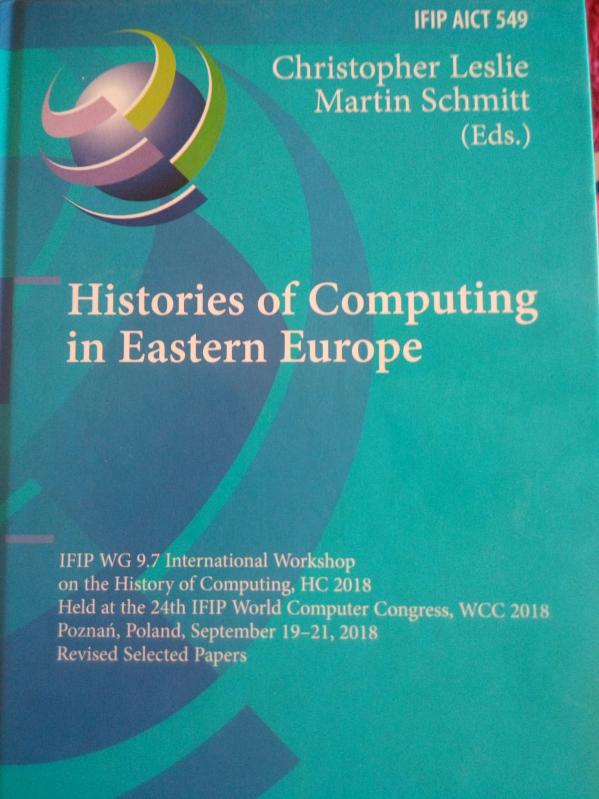
Histories of Computing in Eastern Europe
24th IFIP World Computer Congress,
Poznan, Poland, Spetember 19-21, 2018

Slide 18
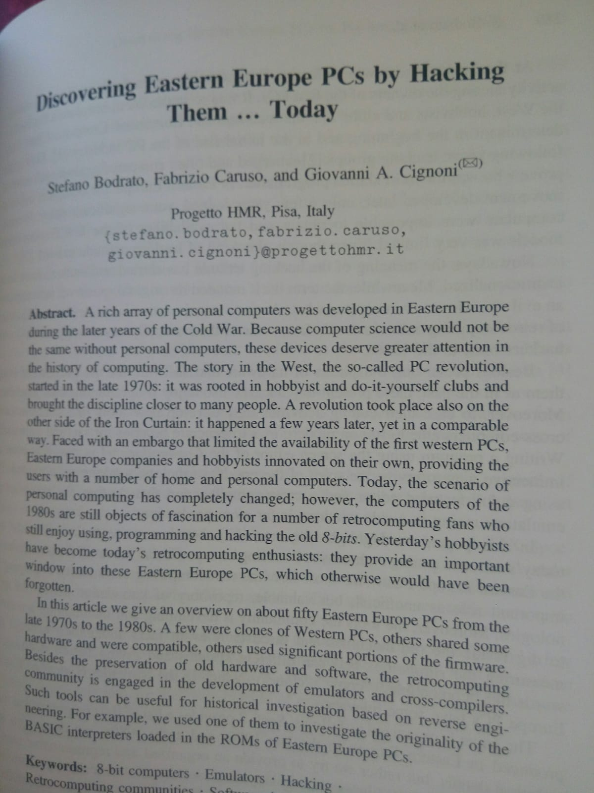
Discovering Eastern Europe PCs by Hacking Them … Today

Slide 19
Découvertes dans les ROMS du BASIC
Les ordinateurs qui étaient présents dans l’Europe de l’Est étaient surtout des clones (officiels ou illégaux)
Mais il y a quelques exceptions.
On a utilisé un outil (BASCK) pour chercher des patterns des BASIC occidentaux connus dans les roms des BASIC des ordinateurs de l’Est

Slide 20
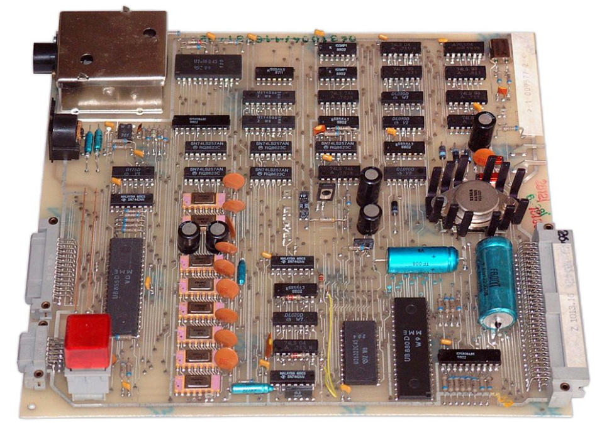
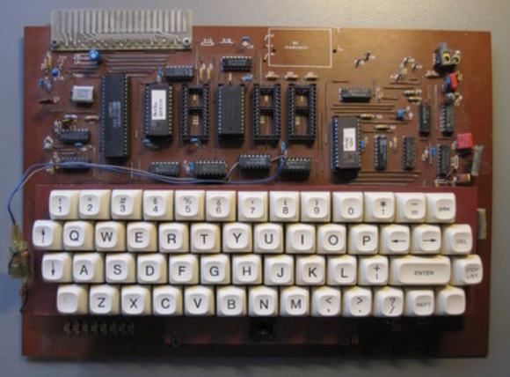
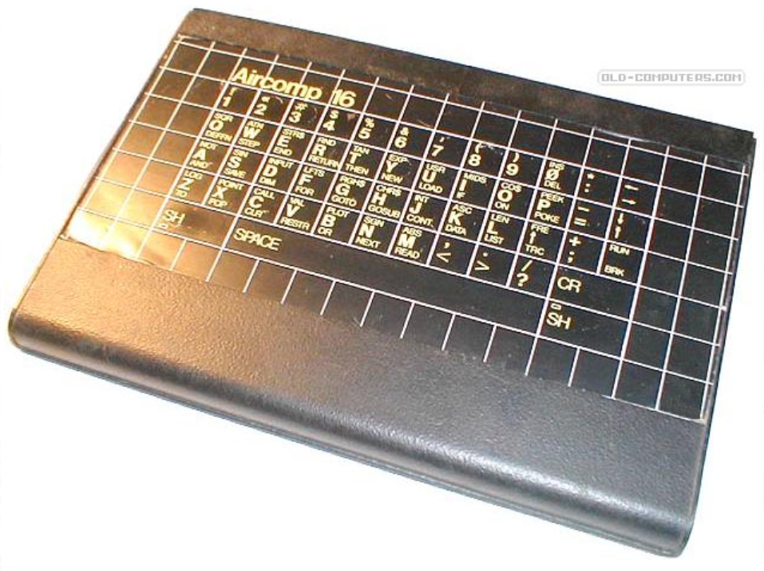
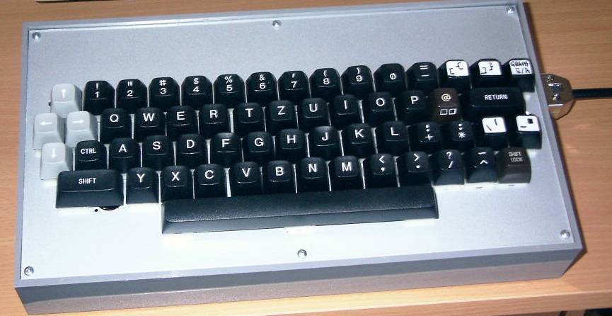
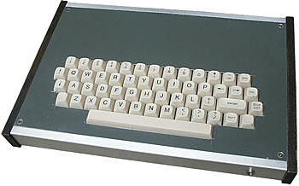
BASICs originaux dans l’Europe de l’Est
Robotron Z 1013
(1984, RDA)
Galaksija
(1983, Yugoslavie)
Homelab 2 / Aircomp 16
(1982, Hongrie)

Slide 21

Programmation de jeux vidéo en BASIC
Certains dialectes proposaient des commandes pour contrôler les graphismes
D’autres dialectes ne proposaient rien du tout
On pouvait toujours accéder à l’hardware à travers POKE et PEEK

Slide 22
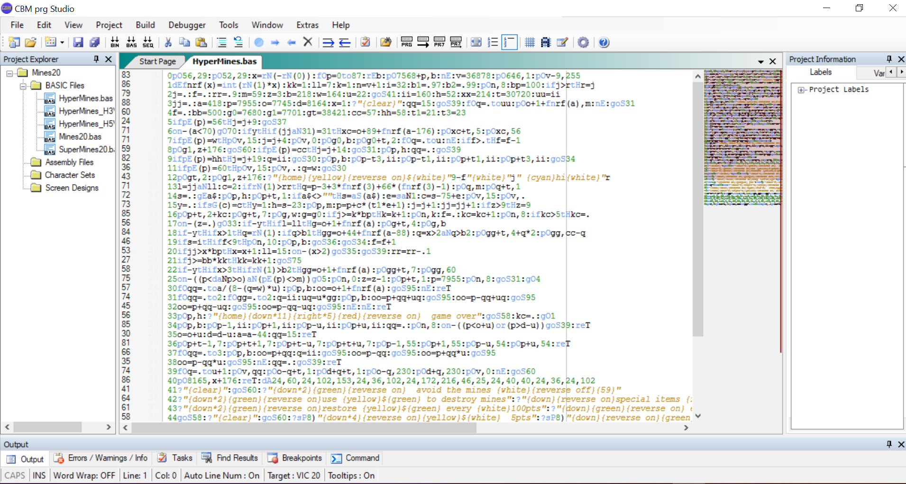
Cross-développement en BASIC
Développement sur PC et pas native
Éditeurs de textes (par ex. Notepad++)
IDE modernes pour le développement (par ex. CBM Prg Studio)

Slide 23
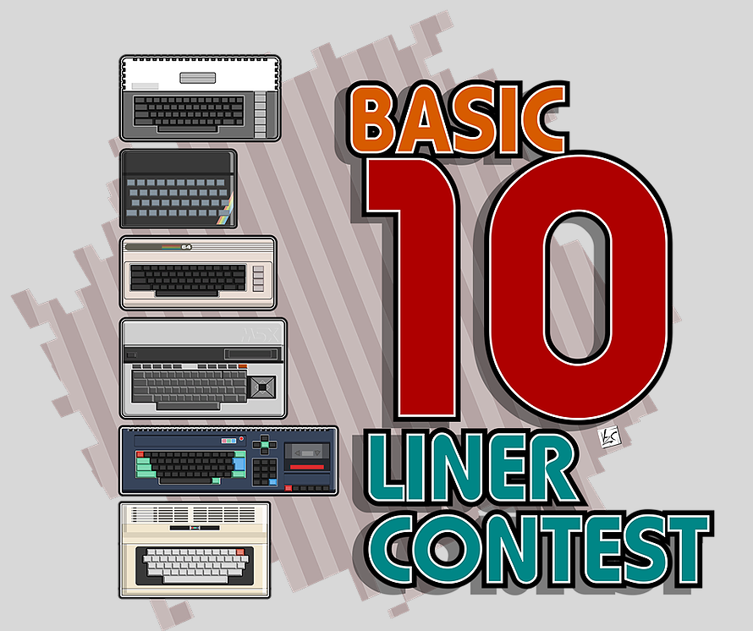
BASIC 10-liner Competition (NOMAN party, organisé par Gunnar Kanold) https://gkanold.wixsite.com/homeputerium

Slide 24
Catégories
PUR-80 : 80 caractères par ligne, BASIC d’origine
PUR-120 : 120 caractères par ligne
EXTREM-256 : 256 caractères par ligne
WILD : pas de limitations

Slide 25
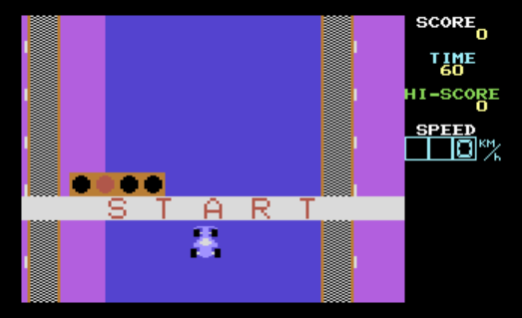
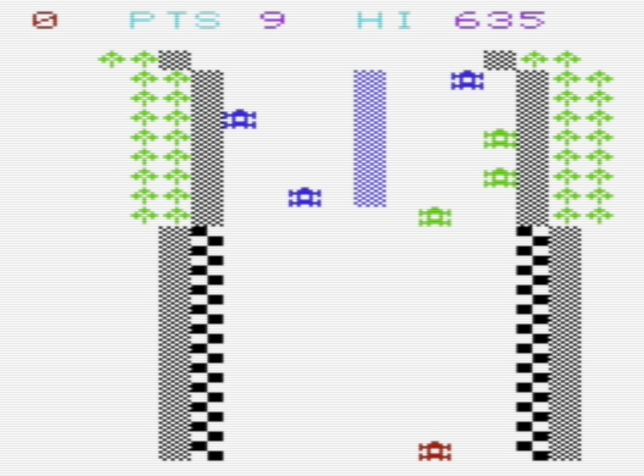
MiniMans pur-80 pour Commodore Vic 20 (3.5K)
Jeu qui s’inspire du jeu « Le Mans » (1982, cartouche pour le Commodore 64)

Slide 26

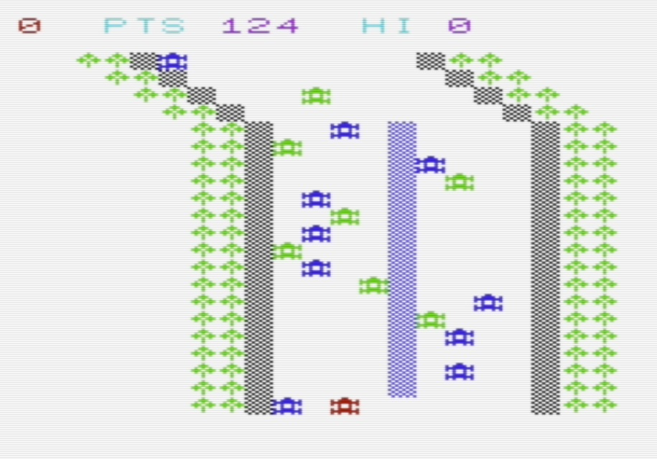
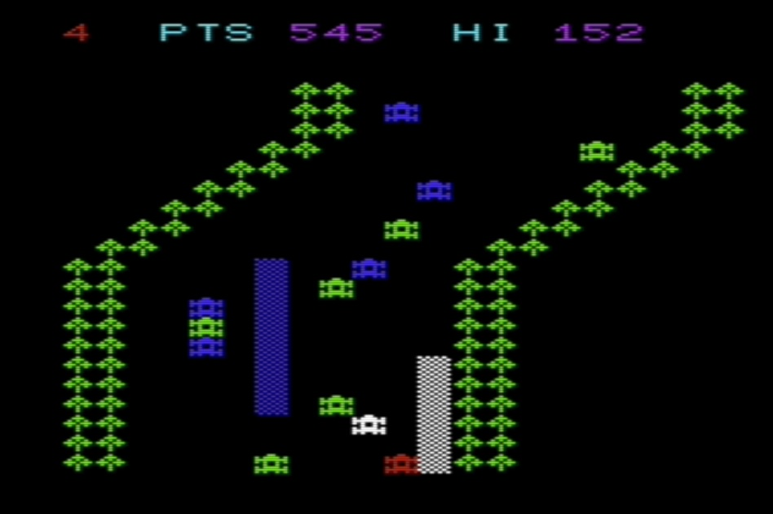
MiniMans, le gameplay
Éviter les garde-fous et les voitures
Pendant la nuit, les phares aideront à apercevoir les garde-fous

Slide 27
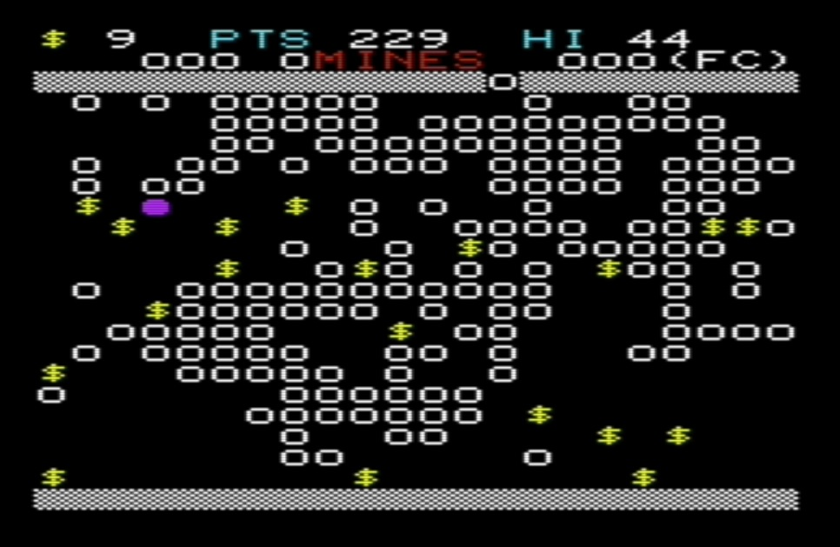
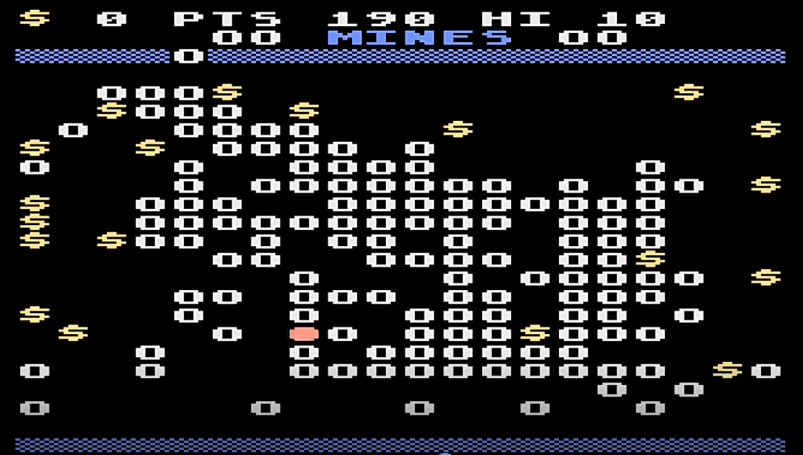
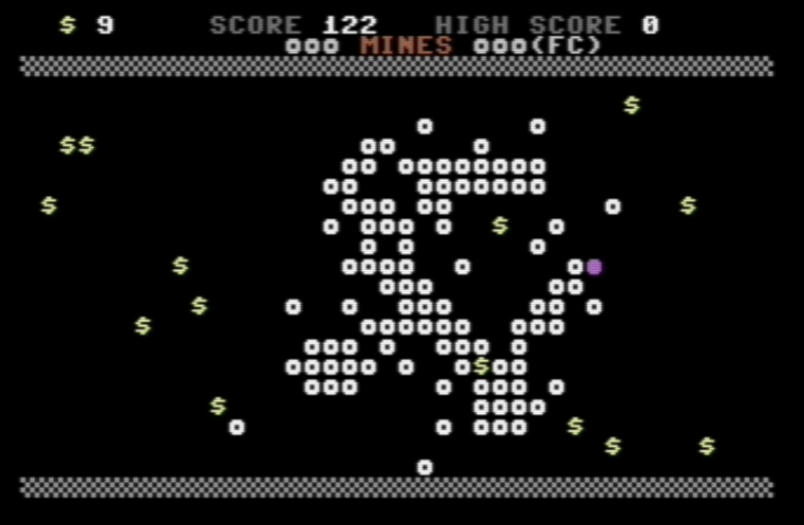
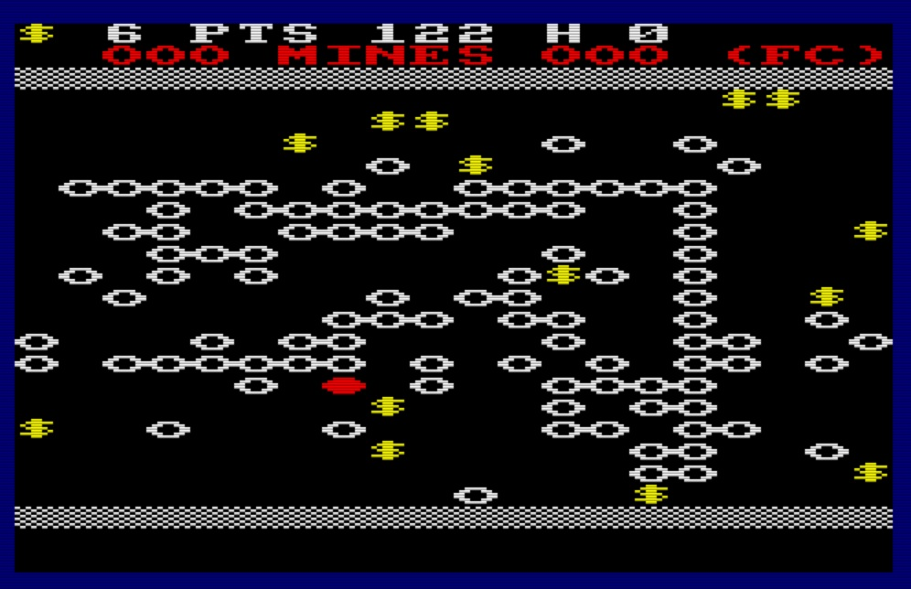
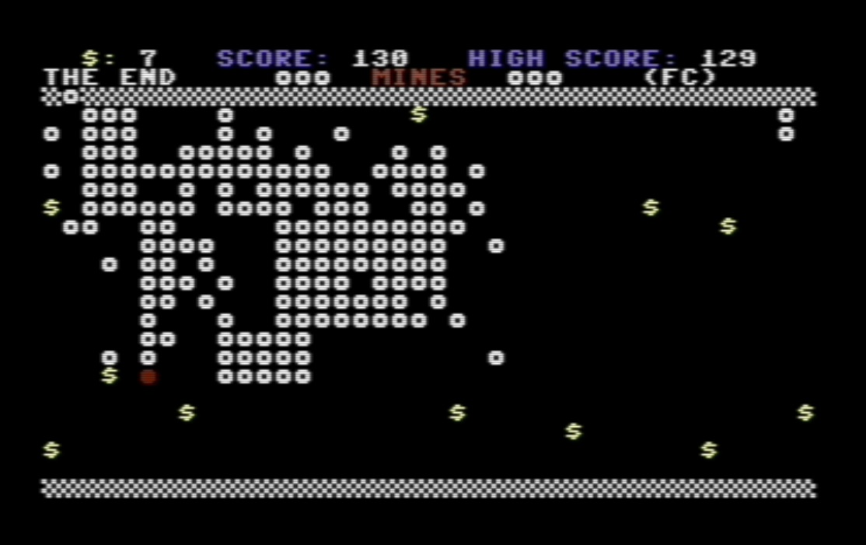
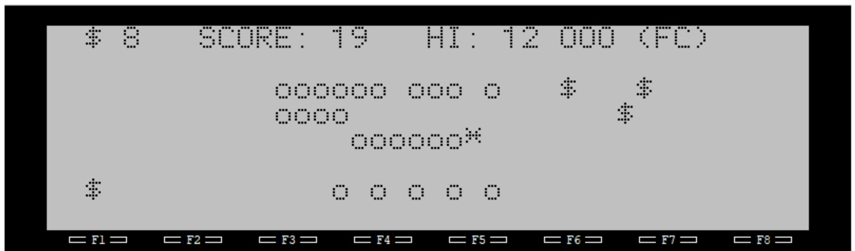
Mines pur-80 pour 12 ordis (Commodore, Sinclair, Atari, Amstrad, etc.)
Idée originale

Slide 28


Mines, le gameplay
Éviter les murs et les mines
Détruire les mines avec les 9 charges anti-mines
Attraper des charges additionnelles (max 9 totale)
Arriver aux prochains 100 points pour recharger tous le 9 charges initiales

Slide 29
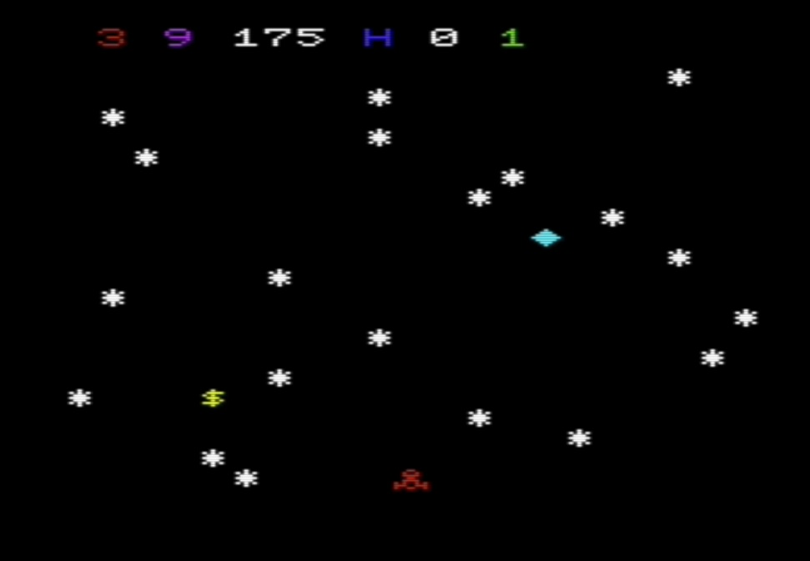
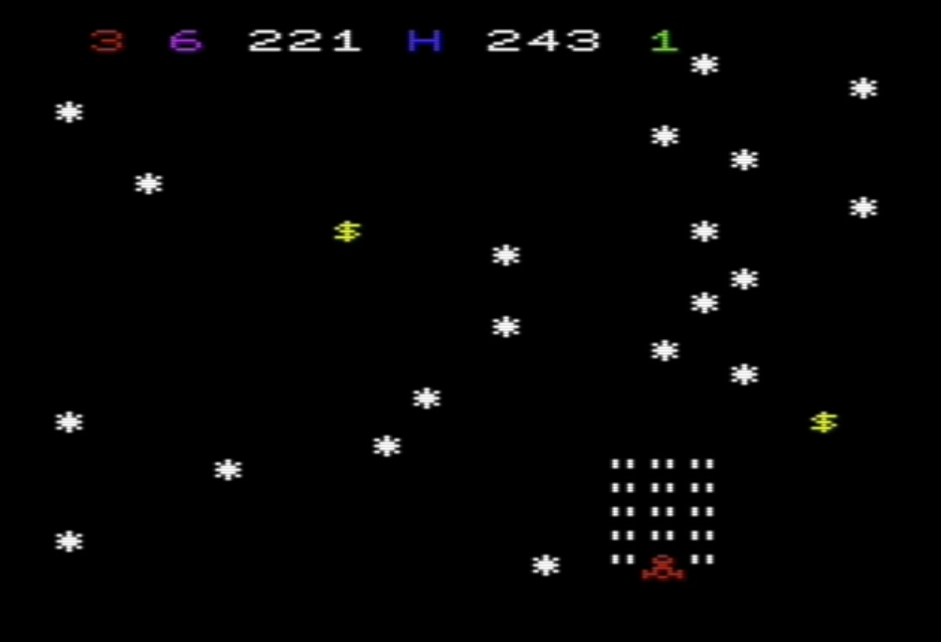
Meteors pur-80 pour plusieurs ordinateurs Commodore
Idée originale

Slide 30



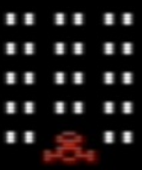
Meteors, le gameplay
Éviter les météores
Attraper des items
Utiliser les 9 barrières anti-météores
Vie supplémentaire et recharge des barrières tous les 1000 points

Slide 31
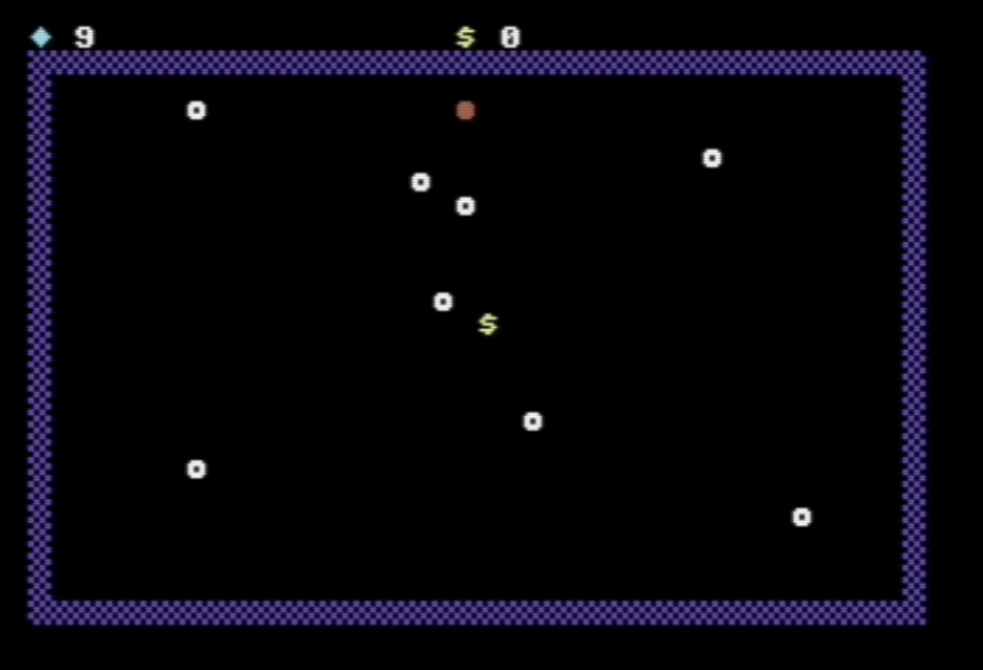
Thief pur-80 pour plusierus ordinateurs Commodore
Idée originale

Slide 32
Thief, le gameplay
Éviter les murs et les gardiens
Voler l’argent
Bloquer temporairement les gardiens avec 9 bombes paralysantes
Les gardiens ont une intelligence : ils marquent par zone

Slide 33

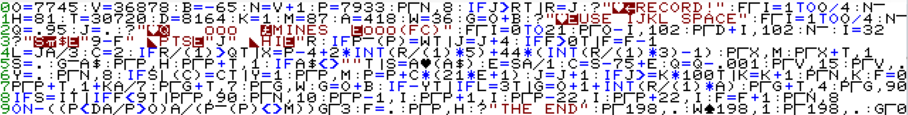
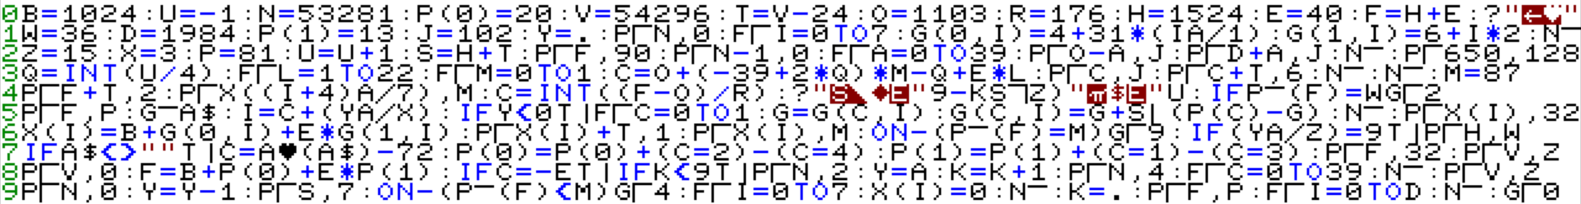
10-liner : un jeu en soi
Mines pour le Commodore Vic 20
Thief pour le Commodore 64

Slide 34


Un jeu d’imbrication
Connaissance de l’hardware
Le Défi
La plus part des dialectes BASIC n’ont pas « else », donc chaque « if...then... » complétera sa ligne
Parfois les bugs de l’hardware nous permettent d’optimiser le code

Slide 35




Jeux en BASIC en Plus de 10 lignes
Mooyan (clone de Pooyan) pour le Thomson Mo6
by Giuseppe Stassi avec ma contribution
Hyper Mines pour le Commodore Vic 20

Slide 36

MINI BROS
EXTREM-256 pour l’Atari 800 (FastBasic 3.4) by Vitoco http://www.vitoco.cl/atari/10liner/MINIBROS/

Slide 37
Futur
[Recherche] Collaborations scientifiques sur l’histoire du BASIC et de l’informatique avec Giovanni Cignoni (Université de Pise)
[Recherche] Collaboration envisagée avec l’économiste Ruxandra Pavelchievici (Université Côte d’Azur) sur l’impact des ordinateurs familiaux dans les années 80 sur l’économie des États-Unis
[Jeux] Competition BASIC 10-liner 2020
[Jeux] Jeux en BASIC en plus de 10 lignes

Slide 38
MERCI !
GRAZIE !

